Slide 1
算法设计与分析
第五讲 贪心算法
哈尔滨工业大学
何震宇

Slide 2
提纲
5.1 贪心法的基本原理
5.2 任务安排问题
5.3 哈夫曼编码问题
5.4 最小生成树

Slide 3
贪心算法的基本概念
贪心算法的基本思想
求解最优化问题的算法包含一系列步骤
每一步都有一组选择
作出在当前看来最好的选择
希望通过作出局部优化选择达到全局优化选择
贪心算法不一定总产生优化解
贪心算法是否产生优化解，需严格证明
贪心算法产生优化解的条件
贪心选择性
优化子结构

Slide 4
贪心选择性
贪心选择性
若一个优化问题的全局优化解可以通过局部优化选择得到，则该问题称为具有 贪心选择性.
一个问题是否具有贪心选择性需证明

Slide 5
优化子结构
若一个优化问题的优化解包含它的子问题的优化解，则称其具有优化子结构

Slide 6
与动态规划方法的比较
动态规划方法可用的条件
优化子结构
子问题重叠性
子问题空间小
贪心方法可用的条件
优化子结构
贪心选择性
可用贪心方法时，动态规划方法可能不适用
可用动态规划方法时，贪心方法可能不适用

Slide 7
贪心算法正确性证明方法
证明算法所求解的问题具有优化子结构
证明算法所求解的问题具有贪心选择性
证明算法确实按照贪心选择性进行局部优化选择

Slide 8
提纲
5.1 贪心法的基本原理
5.2 任务安排问题
5.3 哈夫曼编码问题
5.4 最小生成树

Slide 9
运动安排问题
第一个例子：活动选择
骑马
独木舟
冲浪
卡丁车
游泳
攀岩
9 | 10 | 11 | 12 | 1 | 14 | 15 | 16 | 17
如何安排能进行尽可能多的活动？
S1. 最短活动优先原则
游泳，卡丁车
S2. 最早开始活动优先原则
骑马，卡丁车
S3. 最早结束活动优先原则
游泳，攀岩，冲浪

Slide 10






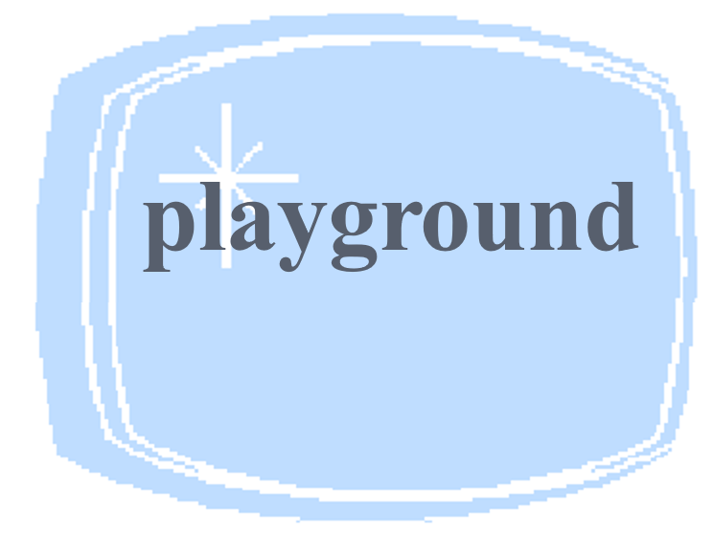
运动安排问题
活动选择问题
n个活动要求：
对公共资源的独占.
如：对教室的安排使用，一个时间段只能被一门课独占
活动集 S = {a₁, a₂, . . . , a_{n}}.
a_{i} 在此 [s_{i} , f_{i} )内需要占用资源, 这是一个半开区间, 其中 s_{i} 是开始时间 f_{i} 是结束时间.
目标: 选择最大的不重叠（相互兼容）的活动集.
其他目标: 最大化租金收入 …

Slide 11
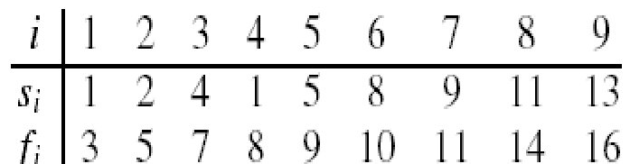

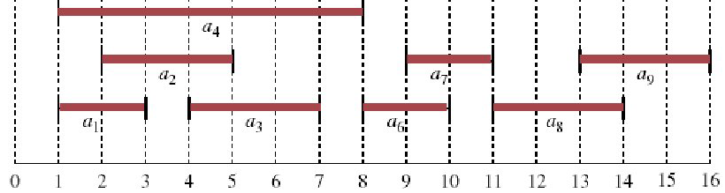
问题的定义
n个活动要求对公共资源的独占.
活动集 S = {a₁, a₂, . . . , a_{n}}.
a_{i} 在区间[s_{i} , f_{i} )内独占资源
例子：将S按照f_{i}升序排列
最大相容集:
{a₁ , a₃ , a₆ , a₈}.
不唯一：
{a₂ , a₅ , a₇ , a₉}.

Slide 12
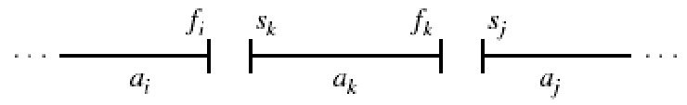
运动安排问题
活动选择的最优子结构
子问题空间
S_{ij} = {a_{k} ∈ S : f_{i} ≤ s_{k} < f_{k} ≤ s_{j} } ,a_{k}是在a_{i}结束后开始并在a_{j}开始前结束的活动.
S_{ij} 中的活动互相兼容：
所有活动在f_{i} 结束，
所有活动开始不早于s_{j}
为了表示整个问题，添加两个虚拟的辅助活动：
a₀ = [﹣∞, 0); a_{n+1} = [∞, “∞+1”)
我们不关心 ﹣∞ in a₀ or “∞+1” in a_{n+1}.
然后 S = S_{0,n+1}. S_{ij}的范围是 0 ≤ i , j ≤ n + 1.

Slide 13
运动安排问题
子问题空间
S_{ij} = {a_{k} ∈ S : f_{i} ≤ s_{k} < f_{k} ≤ s_{j} }
假定活动按照结束时间单调递增排序
f₀ ≤ f₁ ≤ f₂ ≤ · · · ≤ f_{n} < f_{n+1} (如果 i ≤ j, 则有 f_{i} ≤ f_{j}) (16.1)
11
10
9
8
7
6
5
4
3
2
1
0 | 1 | 2 | 3 | 4 | 5 | 6 | 7 | 8 | 9 | 10 | 11 | 12 | 13 | 14

Slide 14

运动安排问题
若 f₀ ≤ f₁ ≤ f₂ ≤ · · · ≤ f_{n} < f_{n+1} (如果 i ≤ j, 则有 f_{i} ≤ f_{j})
则有 i ≥ j ⇒S_{ij} = Ø.
证明
如果存在 a_{k} ∈ S_{ij} , 那么
f_{i} ≤ s_{k} < f_{k} ≤ s_{j} < f_{j} ⇒ f_{i} < f_{j} .
但是 i ≥ j ⇒ f_{i} ≥ f_{j} . 与定义矛盾.
因此只需要考虑
S_{ij} with 0 ≤i <j≤ n + 1.
所有其他的S_{ij} 是Ø.

Slide 15

运动安排问题
假设S_{ij} 的解包括a_{k} ，则可以被划分成两个子问题
S_{ik} （在a_{i}结束后开始，在a_{k}开始前结束）
S_{kj} （在a_{k}结束后开始，在a_{j}开始前结束）
S_{ij}的解 = (S_{ik}的解)∪{a_{k}}∪(S_{kj}的解)
因为a_{k} 不属于任何一个子问题, 且子问题不相交, 所以| S_{ij}的解| = | S_{ik}的解| + 1 + | S_{kj}的解| .
最优子结构: 如果S_{ij}的最优解包含a_{k} ，那么子问题S_{ik}和S_{kj}的解也一定是最优的.
设 A_{ij} = S_{ij} 的最优解,
因此 A_{ij} = A_{ik}∪{a_{k}}∪A_{kj} , (1)
假设: S_{ij} 是非空且我们知道a_{k} .

Slide 16


运动安排问题
设c[i,j] 是Sij的最大兼容活动子集的大小
i ≥ j ⇒ S_{ij} = | ⇒ c[i, j ] = 0.
若 S_{ij} ≠ Ø 假定 a_{k} 包含在S_{ij}的最大兼容活动子集中.
那么 c[i, j] = c[i, k] + 1 + c[k, j ] .
当然我们不知道k的值，因此:
k的范围为什么是这个?
因为 S_{ij} = {a_{k}∈S: f_{i} ≤ s_{k} < f_{k} ≤ s_{j} }⇒a_{k} 不能是 a_{i} 或 a_{j} .
0 , if S_{ij} = Ø (2)
c[i, j] =
max{c[i, k ] + c[k , j ] + 1} , if S_{ij} ≠ Ø
i <k<j
a_{k} ∈ S_{ij}

Slide 17

运动安排问题
0 , if S_{ij} = Ø (3)
c[i, j] =
max{c[i, k ] + c[k , j ] + 1} , if S_{ij} ≠ Ø
i <k<j
a_{k} ∈ S_{ij}
设计一个基于递归式(3)的算法可能很容易.
直接递归算法 (复杂度?)
动态规划算法 (复杂度?)
能否再设计一个更简单的算法?

Slide 18

运动安排问题
定理1
假定 S_{ij} ≠ Ø . 设 a_{m} 是S_{ij}中最早结束的活动 f_{m} = min {f_{k} : a_{k} ∈ S_{ij} }.
因此：
a_{m} 被包含在某个最大兼容活动子集中S_{ij} .
S_{im} = Ø . 所以选择a_{m}使得S_{mj}成为唯一非空子问题.
11
10
9
8
7
6
5
4
3
2
1
0 | 1 | 2 | 3 | 4 | 5 | 6 | 7 | 8 | 9 | 10 | 11 | 12 | 13 | 14

Slide 19
运动安排问题
定理1
假定 S_{ij} ≠ Ø .设 a_{m} 是S_{ij}中最早结束的活动 f_{m} = min {f_{k} : a_{k} ∈ S_{ij} }.
因此：
a_{m} 被包含在某个最大兼容活动子集中S_{ij} .
S_{im} = Ø . 所以选择a_{mj}使得S_{mj}成为唯一非空子问题.
证明
假定存在 a_{t} ∈ S_{im}. 那么 f_{i} ≤ s_{t} < f_{t} ≤ s_{m} < f_{m} ⇒ f_{t} < f_{m}
所以 a_{t} ∈ S_{im} 且它的结束时间早于f_{m} ，这与 a_{m}是S_{ij}中最早结束的活动相矛盾.
因此 不存在 a_{t} ∈ S_{im}⇒ S_{im} = Ø.

Slide 20

运动安排问题
定理1
假定 S_{ij} ≠ Ø. 设 a_{m} 是S_{ij}中最早结束的活动 f_{m} = min {f_{k} : a_{k} ∈ S_{ij} }.
因此：
a_{m} 被包含在某个最大兼容活动子集中S_{ij} .
S_{im} = Ø . 所以选择a_{m}使得S_{mj}成为唯一非空子问题.
证明
设A_{ij}是S_{ij}的最大兼容活动子集. 将 A_{ij}中的活动按照结束时间单调递增排序.设 a_{k}是A_{ij}中的第一个活动 .
若 a_{k} = a_{m} , 结束 (a_{m} 含于最大子集).
否则, 构造 B_{ij}=A_{ij} -{a_{k}}∪{a_{m}} (用a_{m}代替 a_{k}). B_{ij} 中的活动不相交. (A_{ij}中的活动不相交, a_{k} 是A_{ij}中第一个结束的活动. f_{m}≤f_{k} ⇒ a_{m} 与B_{ij} 中的活动不重叠). 因为 |B_{ij} | = |A_{ij} | 且 A_{ij} 是最大子集, 因此是 B_{ij} .

Slide 21
运动安排问题
0 , if S_{ij} = Ø (3)
c[i, j] =
max{c[i, k ] + c[k , j ] + 1} , if S_{ij} ≠ Ø
i <k<j
a_{k} ∈ S_{ij}
定理1
假定 S_{ij} ≠ Ø . 设 a_{m} 是S_{ij}中最早结束的活动 f_{m} = min {f_{k} : a_{k} ∈ S_{ij} }.
因此：
a_{m} 被包含在某个最大兼容活动子集中S_{ij} .
S_{im} = Ø . 所以选择a_{m}使得S_{mj}成为唯一非空子问题.
这个定理很棒:
 | before theorem | after theorem
# of sub-prob in optimal solution | 2 | 1
# of choices to consider | O(j – i -1) | 1

Slide 22

运动安排问题
定理1
假定 S_{ij} ≠ Ø . 设 a_{m} 是S_{ij}中最早结束的活动 f_{m} = min {f_{k} : a_{k} ∈ S_{ij} }.
因此：
a_{m} 被包含在某个最大兼容活动子集中S_{ij} .
S_{im} = Ø , 所以选择a_{m}使得S_{mj}成为唯一非空子问题.
现在我们可以自顶向下解决问题S_{ij}
选择 a_{m} ∈ S_{ij} （ a_{m}是最早结束的活动）: 最贪婪的选择. ( 这个选择使得我们能留下尽可能多的时间来安排活动,贪心选择)
然后解决子问题 S_{mj} .

Slide 23
运动安排问题
什么是子问题?
原始问题是 S_{0,n+1}〔 a₀ = [﹣∞, 0); a_{n+1} = [∞, “∞+1”) 〕
假定我们第一次选择是 a_{m1} (实际上是a₁)
那么下一个子问题是 S_{m1,n+1}
假定下一次选择是 a_{m2} (一定是a₂吗?) 那么下一个子问题就是 S_{m2,n+1}
如此往复循环.
11
10
9
8
7
6
5
4
3
2
1
0 | 1 | 2 | 3 | 4 | 5 | 6 | 7 | 8 | 9 | 10 | 11 | 12 | 13 | 14
23

Slide 24
提纲
5.1 贪心法的基本原理
5.2 任务安排问题
5.3 哈夫曼编码问题
5.4 最小生成树

Slide 25
哈夫曼编码:一种广泛使用且非常有效的数据压缩技术。
空间节省20% 至 90%
当数据是字符串序列时
Abaaaabbbdcffeaaeaeec
哈夫曼贪心算法:
根据字符出现频率表，使用二进制串来建立一种表示每个字符最佳方法.

Slide 26
问题的定义
二进制字符编码
每个字符用一个二进制0、1串来表示.
固定长编码
每个字符都用相同长的0、1串表示.
可变长编码
经常出现的字符用短码，不经常出现的用长码
前缀编码
无任何字符的编码是另一个字符编码的前缀

Slide 27
我们想要紧凑地存储一个100,000字符的数据文件
其中该文件只出现了六种不同的字符.
频率表如下：
许多方式（编码）来表示这样的信息文件.
二进制字符代码（或简称代码）：每个字符由一个唯一的二进制字符串表示.
定长编码:如果我们使用3-bit长的编码，那么文件可以被编码成300,000bits.我们还能做的更好吗？
 | a | b | c | d | e | f
Frequency (in thousands) | 45 | 13 | 12 | 16 | 9 | 5
Fixed-length codeword | 000 | 001 | 010 | 011 | 100 | 101
Variable-length codeword | 0 | 101 | 100 | 111 | 1101 | 1100

Slide 28
100,000字符的数据文件
 | a | b | c | d | e | f
Frequency (in thousands) | 45 | 13 | 12 | 16 | 9 | 5
Fixed-length codeword | 000 | 001 | 010 | 011 | 100 | 101
Variable-length codeword | 0 | 101 | 100 | 111 | 1101 | 1100
二进制字符代码（或简称代码）：
变长字符编码: 通过给高频字符短码字和低频字符长码字，在此我们用1-bit字符串 0 表示 a ，然后用4-bit 字符串 1100 表示 f.
总开销：(45·1 + 13·3 + 12·3 + 16·3 + 9·4 + 5·4) · 1,000 = 224,000 bits

Slide 29
100,000字符的数据文件
二进制字符代码（或简称代码）：
定长编码: 300,000 bits
不定长编码: 224,000 bits,节省约 25%。实际上，这是该文件的最优字符编码。
 | a | b | c | d | e | f
Frequency (in thousands) | 45 | 13 | 12 | 16 | 9 | 5
Fixed-length codeword | 000 | 001 | 010 | 011 | 100 | 101
Variable-length codeword | 0 | 101 | 100 | 111 | 1101 | 1100

Slide 30

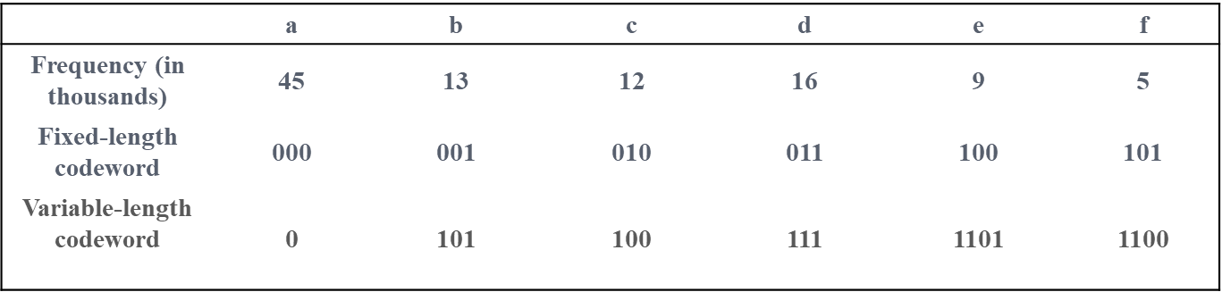
前缀码(无前缀码): 没有任何码字是其他码字的前缀.
任何二进制字符代码的编码总是简单的
连接表示每个字符的码字.
例如： “abc”, 使用不定长前缀编码来表示，则为0·101·100 = 0101100, 在此处我们用 ‘·’ 表示连接.
前缀编码简化了解码过程.

Slide 31
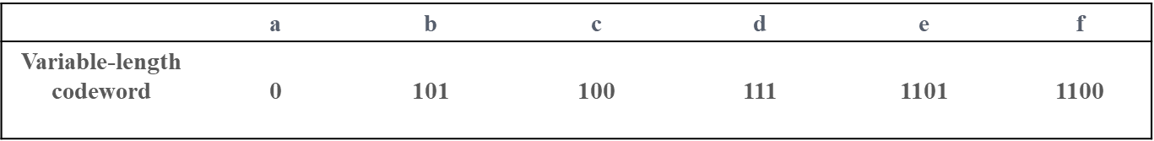
前缀码(无前缀码): 没有任何码字是其他码字的前缀.
任何二进制字符代码的编码总是简单的
前缀编码简化了解码过程.
因为没有码字是其他码字的前缀，编码文件的开始码字是无歧义的.
我们可以简单地识别初始码字，将其转换回原始字符，并对编码文件的其余部分重复解码过程.
例如: 001011101 唯一地识别成 0·0·101·1101, 解码为 “aabe”.

Slide 32
编码树
边标记: 左边标记0，右侧边标记1
100
0
1
a: 45
55
0
1
内结点: 用其子树的叶结点的频率和标记
25
30
0
1
0
1
c: 12
b: 13
14
d: 16
0
1
叶结点: 用字符及其出现频率标记
f: 5
e: 9

Slide 33
编码树T的代价
设C是字母表,∀c∈C
f(c)是c在文件中出现的频率
d_{T}(c)是叶子c在树T中的深度，即c的编码长度
T的代价是编码一个文件的所有字符的代码位数:
B(T)=

Slide 34
优化编码树问题
输入: 字母表 C = {c₁, c₂, ...., c_{n} }，
频率表 F = {f(c₁), f(c₂), ..., f(c_{n})}
输出: 具有最小B(T)的C前缀编码树
贪心思想：
循环地选择具有最低频率的两个结点，
生成一棵子树，直至形成树

Slide 35
优化解的结构分析
我们需要证明
优化前缀树问题具有优化子结构
优化前缀树问题具有贪心选择性

Slide 36
优化子结构
引理1.设T是字母表C的优化前缀树，∀c∈C，f(c)
是c在文件中出现的频率.设x、y是T中任意两个相邻叶结点，z是它们的父结点，则z作为频率是f(z)=f(x)+f(y)的字符，T’=T-{x,y}是字母表C’=C-{x,y}∪{z}的优化前缀编码树.
T
1
T’
0
0
1
b
f(b)
0
1
b
f(b)
z
0
1
f(c)
c
0
1
f(x)+f(y)
f(c)
c
z
f(x)
x
y
f(y)

Slide 37
证. 证B(T)=B(T’)+f(x)+f(y).
∀v∈C-{x,y}, d_{T}(v)=d_{T’}(v), f(v)d_{T}(v)=f(v)d_{T’}(v).
由于 d_{T}(x)=d_{T}(y)=d_{T’}(z)+1,
f(x)d_{T}(x)+f(y)d_{T}(y)
=(f(x)+f(y))(d_{T’}(z)+1)
=(f(x)+f(y))d_{T’}(z)+(f(x)+f(y))
由于 f(x)+f(y)=f(z), f(x)d_{T}(x)+f(y)d_{T}(y)=f(z)d_{T’}(z)+(f(x)+f(y)).
于是B(T)=B(T’)+f(x)+f(y).
若T’不是C’的优化前缀编码树，
则必存在T’’，使B(T’’)<B(T’).
因为z是C’中字符，它必为T’’中的叶子.
把结点x与y加入T’’，作为z的子结点，
则得到C的一个如下前缀编码树T’’’：
T’
0
1
b
f(b)
0
1
f(c)
c
z
f(x)+f(y)
T’’
0
1
u
f(u)
0
1
v
f(v)
z
f(z)

Slide 38
T’’’
T’’
0
1
0
1
f(u)
u
0
1
u
f(u)
0
1
f(v)
z
v
f(v)
0
1
v
z
f(z)
f(x)
x
y
f(y)
T’’’代价为：
B(T’’’)= ……+(f(x)+f(y))(d_{T’’}(z)+1)
= ……+f(z)d_{T’’}(z)+(f(x)+f(y)) (d_{T’’}(z)=d_{T’}(z))
= B(T’’)+f(x)+f(y)<B(T’)+f(x)+f(y)= B(T)
与T是优化的矛盾，故T’是C’的优化编码树.

Slide 39
贪心选择性
引理2. 设C是字母表，∀c∈C，c具有频率f(c), x、y
是C中具有最小频率的两个字符，则存在一个C的优化前缀树，x与y的编码具有相同长度，且仅在最末一位不同.

Slide 40
证: 设T是C的优化前缀树，且b和c是具有最大深度的两个兄弟字符:
T
x
y
b
c
不失一般性，设f(b)≤f(c), f(x)≤f(y). 因x与y是具有
最低频率的字符, f(b)≥f(x), f(c)≥f(y).交换T的b和x,从T构造T′ :

Slide 41
T’
T’’
b
b
交换y和c
构造T′′
y
c
x
c
x
y

Slide 42
证T′′是最优化前缀树.
B(T)-B(T′)
=
= f(x)d_{T}(x) + f(b)d_{T}(b) - f(x)d_{T’}(x) - f(b)d_{T’}(b)
= f(x)d_{T}(x) + f(b)d_{T}(b) - f(x)d_{T}(b) - f(b)d_{T}(x)
= (f(b)-f(x))(d_{T}(b)-d_{T}(x)).
∵ f(b)≥f(x), d_{T}(b)≥d_{T}(x) (因为b的深度最大)
∴ B(T)-B(T’)≥0, B(T)≥B(T’)
同理可证B(T’)≥B(T’’). 于是B(T)≥B(T’’).
由于T是最优化的，所以B(T)≤B(T’’).
于是, B(T)=B(T’’)，T’’是C的最优化前缀编码树.
在T’’中, x和y具有相同长度编码, 且仅最后一位不同.

Slide 43
算法的设计
基本思想
循环地选择具有最低频率的两个结点，生成一棵子树，直至形成树
初始: f:5, e:9, c:12, b:13, d:16, a:45

Slide 45
贪心算法(使用堆操作实现)
Huffman(C，F)
1. n←|C|;
2. Q←C; /* 用BUILD-HEAP建立堆 */
3. FOR i←1 To n-1 Do
4. z←Allocate-Node( );
5. x←left[z]←Extract-MIN(Q); /* 堆操作*/
6. y←right[z]←Extract-MIN(Q); /* 堆操作*/
7. f(z)←f(x)+f(y);
8. Insert(Q, z); /* 堆操作*/
9. Return

Slide 46
复杂性分析
设Q由一个堆实现
第2步用堆排序的BUILD-HEAP实现: O(n)
每个堆操作要求O(logn)，循环n-1次: O(nlogn)
T(n)=O(n)+O(nlogn) =O(nlogn)

Slide 47
正确性证明
定理. Huffman算法产生一个优化前缀编码树
证. 由于引理1、引理2成立,而且Huffman算法按照引理2的贪心选择性确定的规则进行局部优化选择，所以Huffman算法产生一个优化前缀编码树。

Slide 48
提纲
5.1 贪心法的基本原理
5.2 任务安排问题
5.3 哈夫曼编码问题
5.4 最小生成树

Slide 49
问题的定义
生成树
设G=(V, E)是一个边加权无向连通图. G的生成树是无向树S=(V, T), T⊆E, 以下用T表示S.
如果 W: E→{实数} 是G的权函数, T的权值定义为W(T)=∑_{(u,v)∈T}W(u,v).
最小生成树
G的最小生成树是W(T)最小的G之生成树.
问题的定义
输入: 无向连通图G=(V, E), 权函数W
输出: G的最小生成树

Slide 50
实例
A
300
B
70
A
B
70
80
80
50
C
50
C
75
200
60
60
E
D
E
D
90
300
B
A
300
B
70
A
70
80
50
C
50
C
E
D
E
D
90

Slide 51
算法思想
A
300
B
70
80
50
75
C
200
60
E
D
90
A
B
70
80
50
C
60
E
D

Slide 52
Kruskal算法
MST-Kruskal(G,W)
1. A=∅;
2. For ∀v∈V[G] Do
Make-Set(v); /*
按照W值的递增顺序排序E[G];
For ∀(u, v)∈E[G] (按W值的递增顺序) Do
If Find-Set(u)≠Find-Set(v)
Then A=A∪{(u, v)}; Union(u, v);
Return A

Slide 53
算法复杂性
令n=|V|, m=|E|
第4步需要时间: O(mlogm)
第2-3步执行O(n)个Make-Set操作
第5-8步执行O(m)个Find-Set和Union操作
需要时间: O((n+m)α(n))
m≥n-1(因为G连通), α(n)=logn=logm
总时间复杂性：O(mlogm)

Slide 54
贪心选择性
定理1. 设uv是G中权值最小的边，则必有一棵最小生成树包含边uv.
证明：设T是G的一棵MST
若uv ∈T, 结论成立；
否则，如右图所示
在T中添加uv边，产生环
删除环中不同于uv的权值最小的边xy,得到T’。
w(T’)=w(T)-w(xy)+w(uv) ≤w(T)
x
y
u
T’
v
T

Slide 55
优化子结构
收缩图G的边uv—G•uv
用新顶点C_{uv}代替边uv
将G中原来与u或v关联的边与C_{uv}关联
删除C_{uv}到其自身的边
上述操作的逆操作称为扩张

Slide 56
定理1.给定加权无向连通图G=(V,E),权值函数为 W:E→R, uv∈E是G中权值最小的边。设T是G的包含uv的一棵最小生成树，则T⋅uv是G.uv的一棵最小生成树.
证明. 由于T⋅uv是不含回路的连通图且包含了G⋅uv的所有顶点，因此，T⋅uv是G⋅uv的一棵生成树。下面证明T⋅uv是G⋅uv的代价最小的生成树。
若不然，存在G⋅uv的生成树T'使得W(T')<W(T⋅uv)。显然，T'中包含顶点C_{uv}且是连通的，因此T''=T'οC_{uv}包含G的所有顶点且不含回路，故T''是G的一棵生成树。但,W(T'')= W(T')+W(uv) <W(T⋅uv)+W(uv)=W(T),这与T是G的最小生成树矛盾。

Slide 57
算法正确性
定理2. MST-Kruskal(G,W)算法能够产生图G的最小生成树.
证. 因为算法按照贪心选择性进行局部优化选择.

Slide 58
Prim算法
算法思想

Slide 59
算法描述(1)
MST-Prim(G,W,r)
Input 连通图G，权值函数W，树根r
Output G的一棵以r为根的生成树
1. C←{r}，T←∅;
2. 建堆Q维护C与V-C之间的边
While C≠V do
uv ←Extract_Min(Q) //u∈C,v∈V-C
C←C∪{v}; T← T∪{uv};
6. for ∀x∈Adj[v] do
7. if x∈C then 将vx从Q中删除
8. Else 将vx插入Q
9. Return T

Slide 60
算法描述(2)
MST-Prim(G,W,r)
Input 连通图G，权值函数W，树根r
Output G的一棵以r为根的生成树
For ∀ v∈V[G] Do
key[v]←+∞
π[v] ←null
key[r] ←0
Q ←V[G]
While Q≠∅ do
u ←Extract_Min(Q)
for ∀v∈Adj[u] do
if v∈Q 且 w(u,v)<key[v] then
π[v] ←u
key[v] ←w(u,v) //更新信息
Return A={(v, π[v])| v ∈V[G] -r}

Slide 61
实例
7
8
c
d
c
d
π[v]
key[v]
b
b
9
2
a
null
0
4
0
4
14
e
a
11
e
b
4
+∞
a
a
4
i
null
i
7
6
c
b
8
+∞
8
10
null
8
g
f
h
g
f
h
2
d
null
c
+∞
7
1
7
e
null
f
d
+∞
10
9
9
f
null
c
+∞
4
4
g
null
i
f
+∞
6
2
2
h
null
+∞
a
i
g
8
7
1
1
i
c
null
+∞
2
2

Slide 62
算法复杂性
假设用最小堆实现Q
总的时间开销为O(VlogV+ElogV)=O(ElogV)

Slide 63
贪心选择性
定理1. 设uv是G中与顶点u关联的权值最小的边，则必有一棵最小生成树包含边uv.
证明：设T是G的一棵MST
若uv ∈T, 结论成立；
否则，如左图所示
在T中添加uv边，产生环，环中顶点u的度为2，即存在uv’ ∈T.
删除环中边uv’,得到T’。
w(T’)=w(T)-w(xy)+w(uv) ≤w(T)
v’
u
T’
v
T

Slide 64
优化子结构
收缩图G的边uv—G•uv
用新顶点C_{uv}代替边uv
将G中原来与u或v关联的边与C_{uv}关联
删除C_{uv}到其自身的边
上述操作的逆操作称为扩张

Slide 65
定理1.给定加权无向连通图G=(V,E),权值函数为 W:E→R, uv∈E是G中顶点u关联的权值最小的边。设T是G的包含uv的一棵最小生成树，则T⋅uv是G.uv的一棵最小生成树.
证明. 同Kruskal算法优化子结构的证明。

Slide 66
算法正确性
定理2. MST-Prim(G,W)算法能够产生图G的最小生成树.
证. 因为算法按照贪心选择性进行局部优化选择.

Slide 67
附加例题

Slide 68
问题的定义
给定一个非负整数 N，找出小于或等于 N 的最大的整数，同时这个整数需要满足其各个位数上的数字是单调递增。
（当且仅当每个相邻位数上的数字 x 和 y 满足 x <= y 时，我们称这个整数是单调递增的。）
例：
输入: N = 10， 输出: 9
输入: N = 2454，输出: 2449
输入: N = 233332，输出: 229999
来源：力扣（LeetCode）

Slide 69
算法设计
记 strN[i] 表示数字 N 从低位到高位的第 i位的数（i 从 0 开始）。
如果整个数字 N 本身已经是按位单调递增的，那么最大的数字即为 N。
既然要尽可能的大，那么这个数从高位开始要尽可能地保持不变。
那么我们找到从低位到高位第一个满足 strN[i-1] < strN[i] 的位置，然后把 strN[i] - 1，再把后面的位置都变成 9 即可。
潜在的问题：当strN[i]自身减1后，可能使得strN[i+1]和strN[i]不再满足递增的关系：2332 -> 2329?
来源：力扣（LeetCode）

Slide 70
算法设计
记 strN[i] 表示数字 N 从低位到高位的第 i位的数（i 从 0 开始）。
我们找到从低位到高位第一个满足 strN[i-1] < strN[i] 的位置，然后把 strN[i] 减 1，再把后面的位置都变成 9 即可。
继续check strN[i+1],如果strN[i] < strN[i+1], 把strN[i+1]减1，把strN[i]变为9,……,从低位往高位遍历依次执行此贪心操作，直到找到N的最高位j，strN[j-1]和strN[j]依然满足递增关系,此时停止遍历。
针对i位的贪心操作：如果strN[i+1]<strN[i], 那么将strN[i+1]自身减1，并将strN[i]变为9.
223333244
223332999
223329999
223299999
222999999
来源：力扣（LeetCode）

Slide 71
算法设计
记 strN[i] 表示数字 N 从低位到高位的第 i位的数（i 从 0 开始）。
优化子结构：
记数字N的最优解M，减一的最高位为k(k>=0), 那么最优解包括两部分，strM[0,k], 与strM[k+1, j]，这里j为数字N的最高位, strM[0,k]表示M中从0位到第k位的数字串。 strM[k+1, j]= strN[k+1, j]， 显然strM[k+1, j]是strN[k+1, j]的最优解；strM[0,k]中, strM[k]=strN[k]-1, strM[0,k-1]中各位均为9，显然strM[0,k]是strN[0,k]的最优解。故，得证。
贪心选择性：
局部最优：如果strN[i-1]<strN[i], 那么将strN[i]自身减1，并将strN[i-1]变为9，可以保证第i-1位和i位这两位变成最大单调递增整数；
全局最优：按照从低位往高位依次执行贪心操作，可以保证局部最优便是全局最优（可以用反证法）。
来源：力扣（LeetCode）

Slide 72
int monotoneIncreasingDigits(int n) {
string strN = to_string(n);
int i = 1;
while (i < strN.length() && strN[i - 1] <= strN[i]) {
i += 1;
}
if (i < strN.length()) {
while (i > 0 && strN[i - 1] > strN[i]) {
strN[i - 1] -= 1;
i -= 1;
}
for (i += 1; i < strN.length(); ++i) {
strN[i] = '9';
}
}
return stoi(strN);
}
时间复杂度：O(logN)
logN为N的位数
来源：力扣（LeetCode）

Slide 73
class Solution {
public:
int monotoneIncreasingDigits(int n) {
string strN = to_string(n);
int i = 1;
// to find the postition i
while (i < strN.length() && strN[i - 1] <= strN[i]) {
i += 1;
} if (i < strN.length()) {
while (i > 0 && strN[i - 1] > strN[i]) {
int j = i - 1 ;
while(j > 0 && strN[j] == strN[j-1])
j--;
strN[j] -= 1;
i = j;
}
for (i += 1; i < strN.length(); ++i) {
strN[i] = '9';
}
}
return stoi(strN);
}
};

